Slide 1
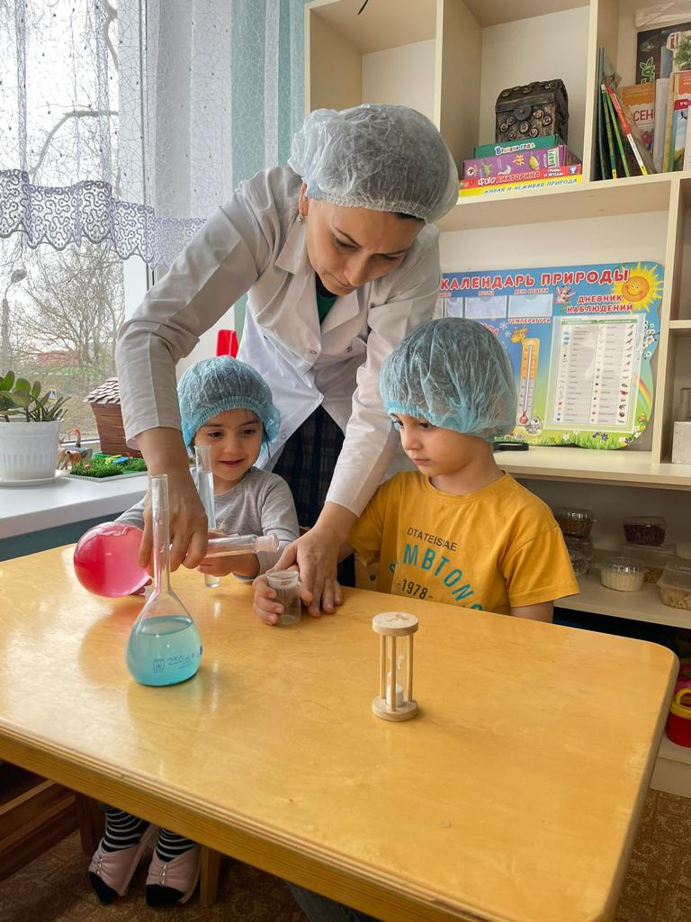
«Роль экспериментальной деятельности в познавательном развитии ребёнка»
Никогда не теряй,
Не теряй своей мечты
Твёрдо верь, твёрдо знай:
Всё на свете можешь ты!
Подготовила: Магомедова Эльза Исмаиловна

Slide 2
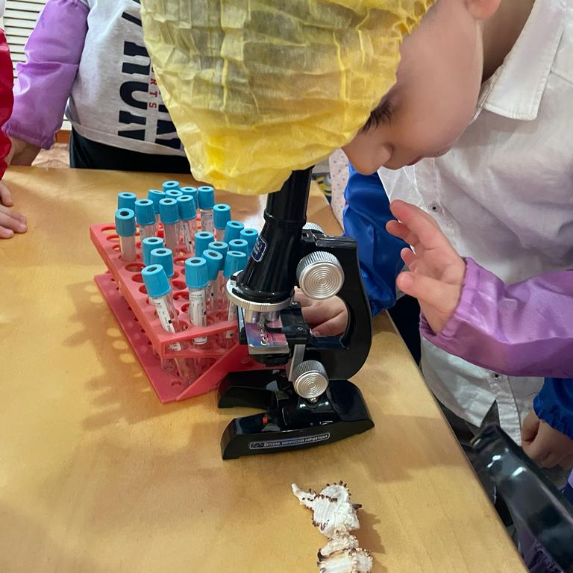
Цель:
Показать педагогам какую роль имеет экспериментирование в познавательном развитии ребенка.

Slide 3
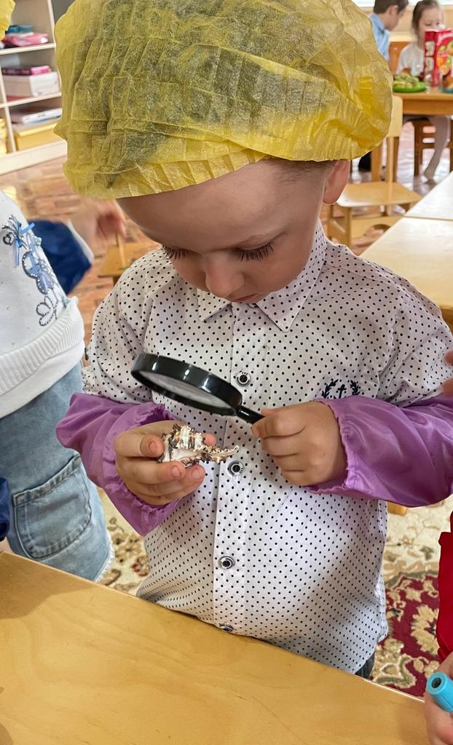
Задачи:
Ознакомить педагогов с условиями развития любознательности у детей дошкольного возраста. Привлечь внимание и заинтересовать педагогов к развитию познавательно- исследовательской деятельности у дошкольников.
Углубить знания педагогов по вопросам экспериментирования с реальными и абстрактными объектами.
С помощью мастер – класса передать свой опыт путем прямого и комментированного показа последовательности действий, методов, приемов и форм педагогической деятельности

Slide 4
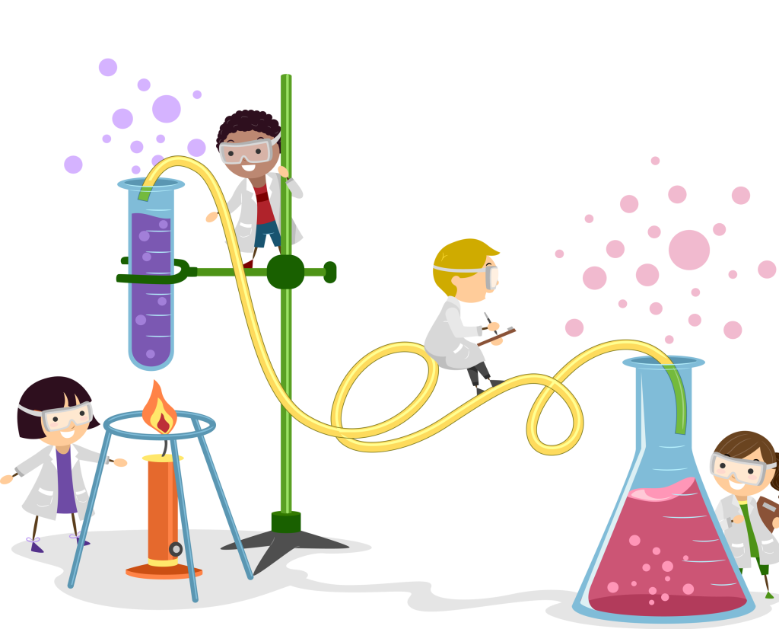

Slide 6
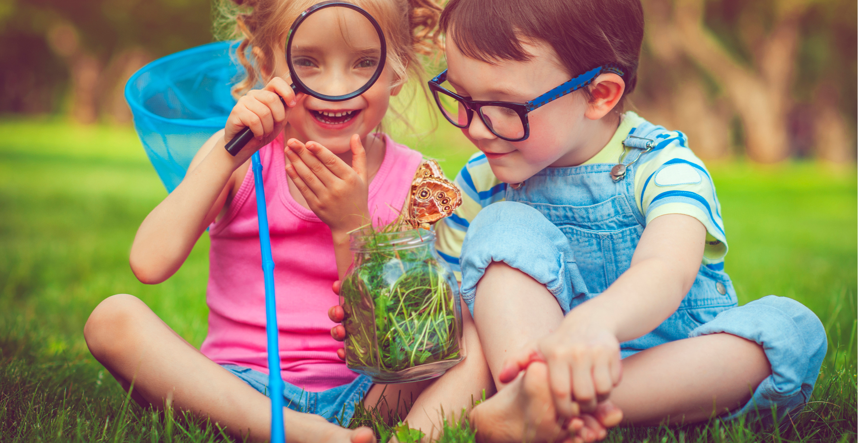

Slide 7
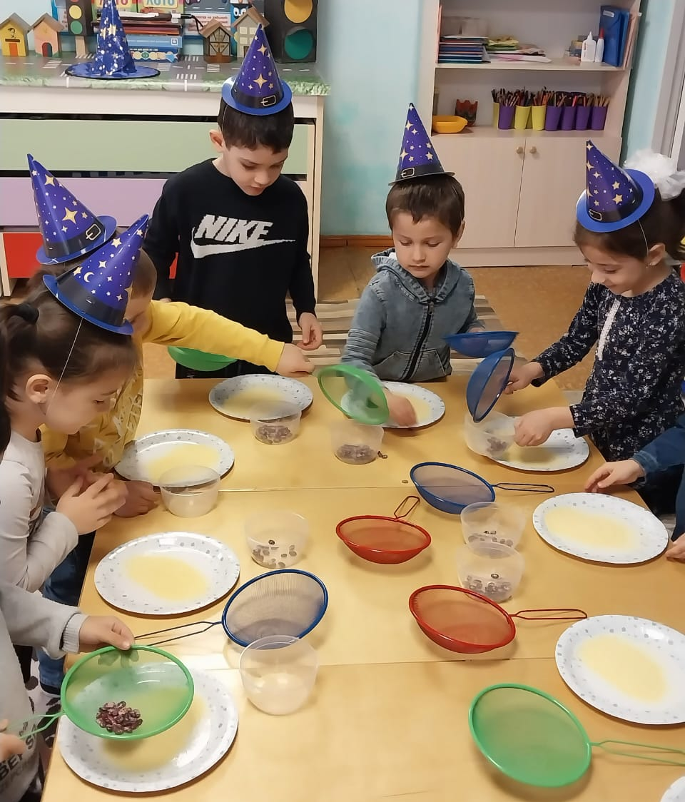
Тема моего мастер-класса «Роль экспериментальной деятельности в познавательном развитии ребенка».

Slide 8
Почему?
Как?
Бывает - не бывает?

Slide 9
«Самое лучшее открытие – то, которое ребенок делает сам!»

Slide 11
Вопросы от детей:
Как достать ключ из стакана, не намочив рук?
Почему кусок пластилина тонет, а лодка из пластилина нет?
Как бумажные цветы распускаются на воде?

Slide 12
Опыт №1

Slide 14
Опыт №2

Slide 16
Опыт №3

Slide 17
Сгибая бумагу, мы создаем излом и уменьшаем в этом месте ее толщину. А при соприкосновении с водой бутоны начинают раскрываться. Это потому, что вода проникает в самые маленькие пустые пространства бумаги и заполняет их. Бумага набухает, изломы на ней распрямляются от центра к лепесткам и цветы раскрываются.

Slide 19
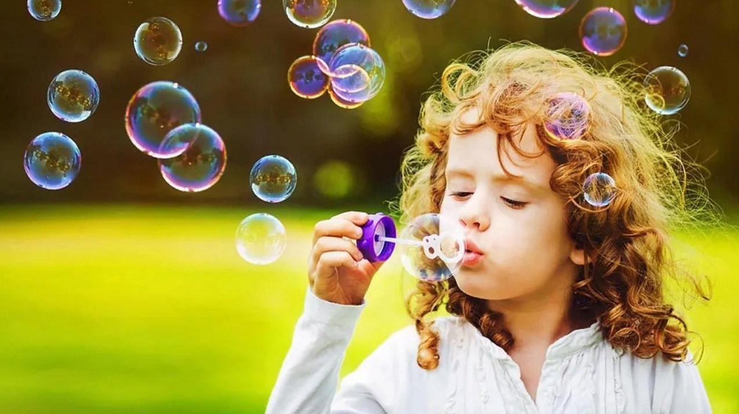
Мы пускаем пузыри, в воздухе летят они. Открылся нам сейчас секрет, Как детский организовать эксперимент.

